Slide 1
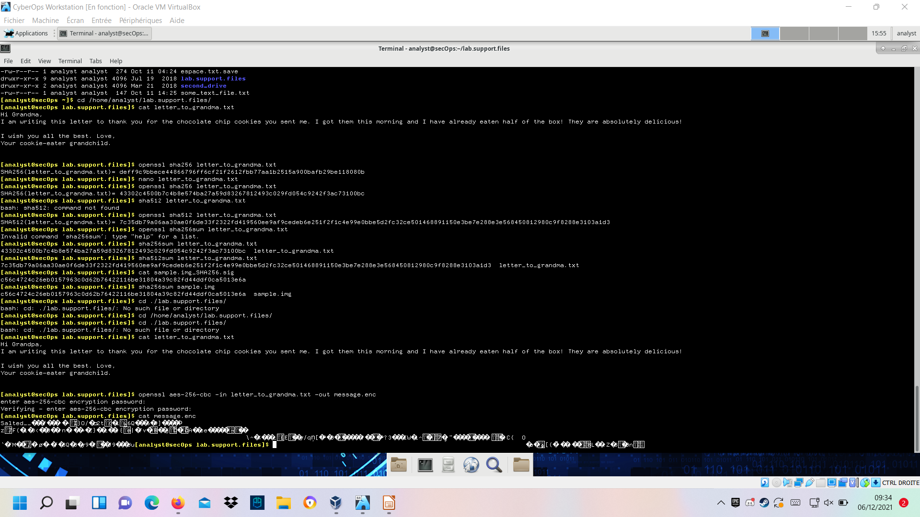
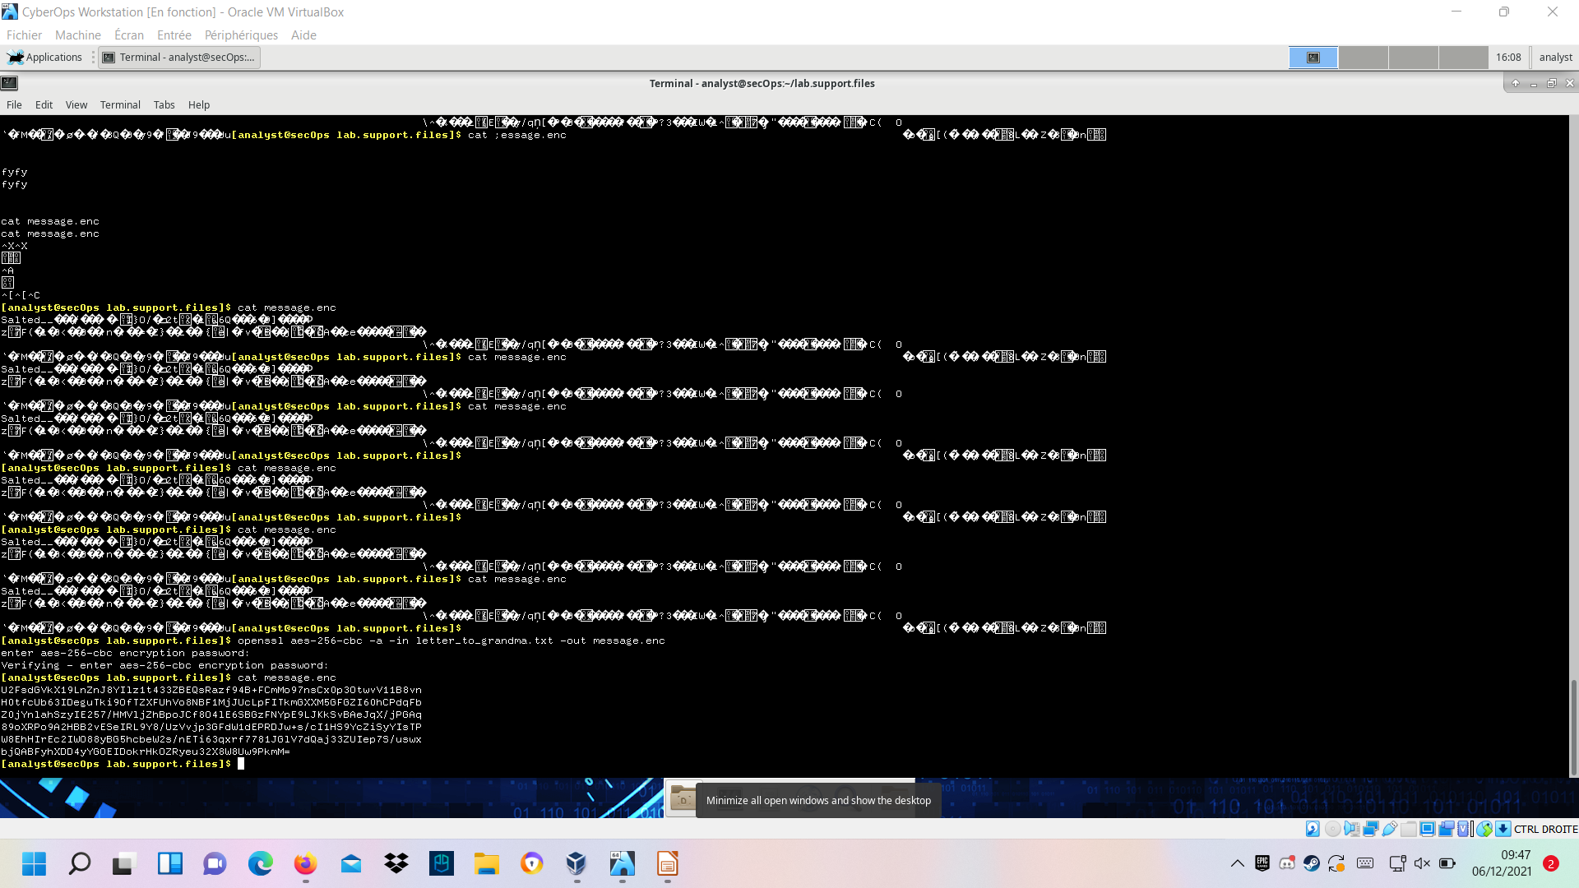
Partie 1 :
Nous avons crypté le message sous une autre clé de cryptage, ce pourquoi le texte est différent
Comme la clé a été modifié par un « -a », la clé change donc le résultat visible par cat.
Il est bien plus pratique d’utiliser une base64 car il est bien plus pratique d’utiliser des lettres et des chiffres pour décrypter des données (exemple en ASCII) que d’utiliser des « ? ».

Slide 2
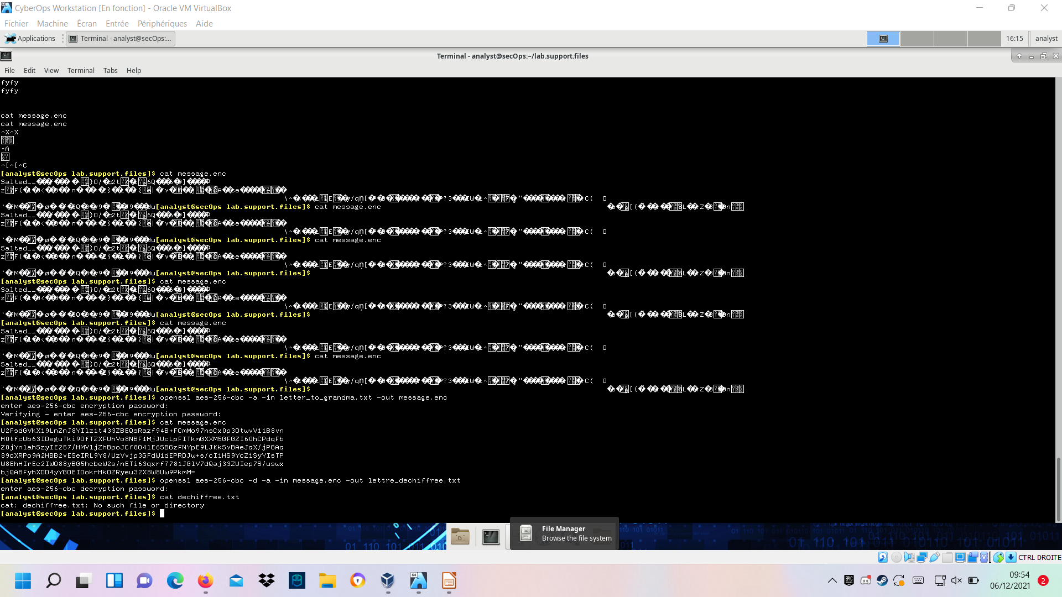
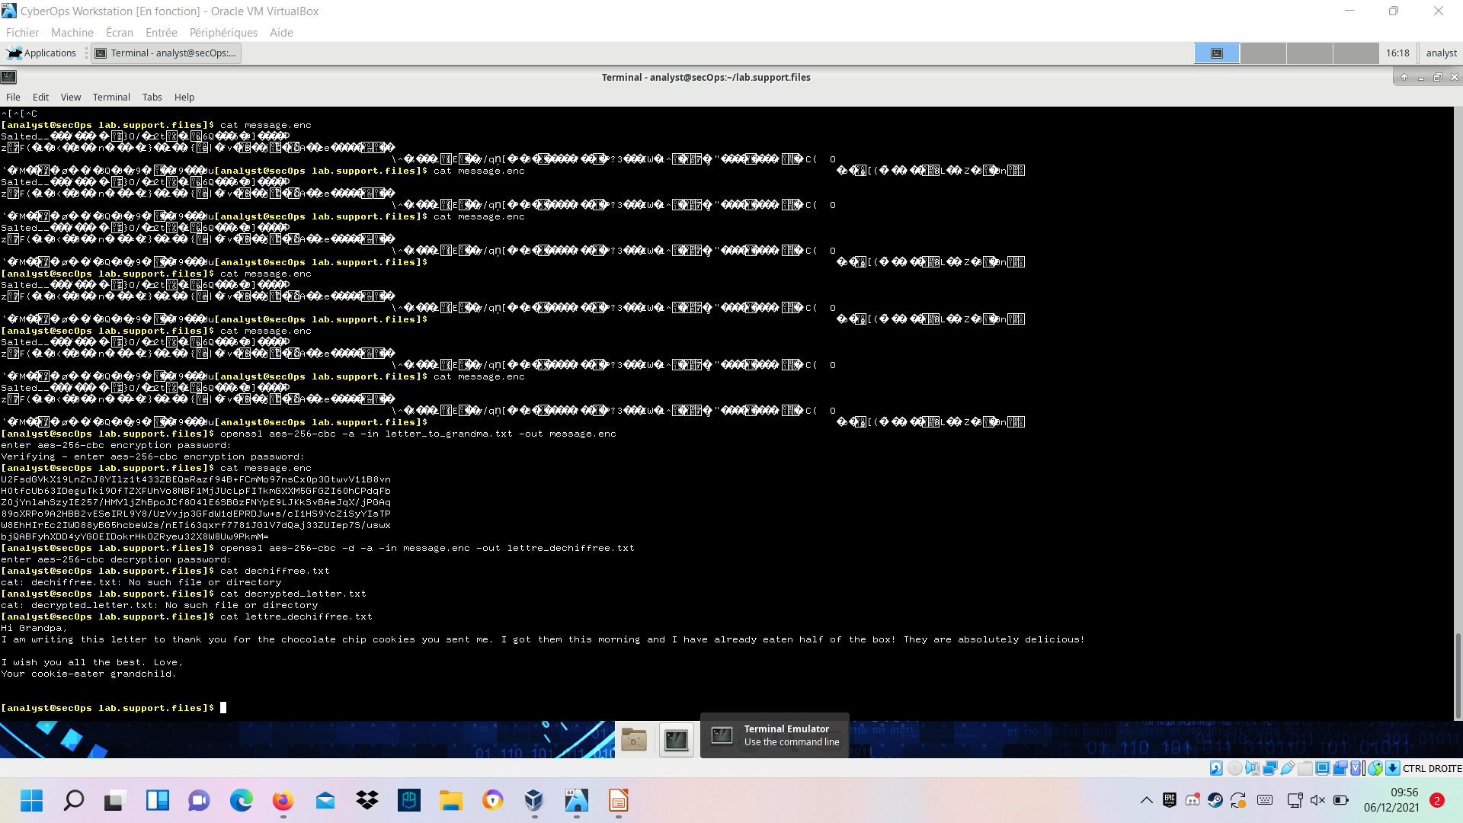
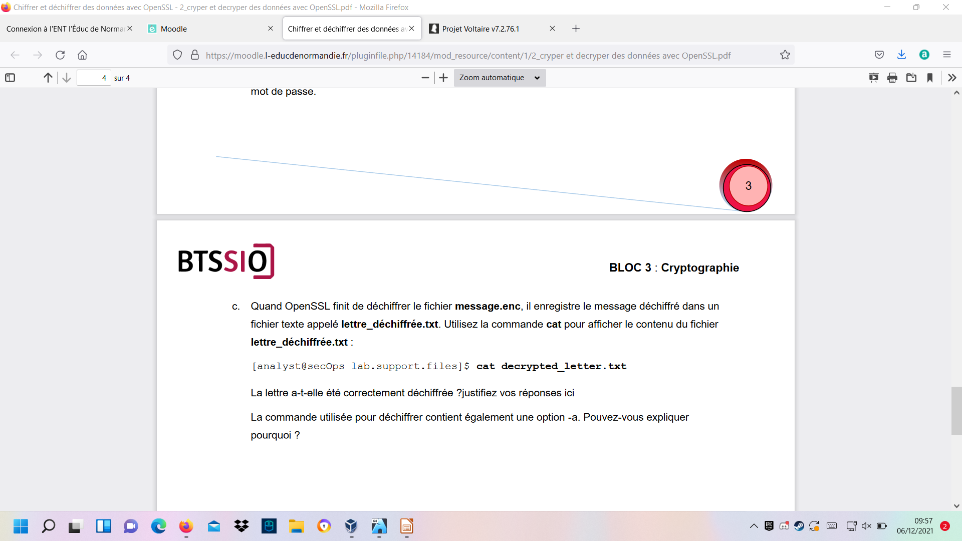
Partie 2 :
cat decrypted_letter.txt ne marche pas, c’est logique puisque le fichier analysé n’existe pas. Celui qu’il faut utiliser est lettre-dechiffree.txt.
« Remarque : Base64 est un groupe de modèles de codage binaire vers texte semblables utilisés pour représenter des données binaires dans un format de chaîne ASCII. »
-a permet de modifier le cryptage en base64 tandis que sans -a, on aurait des « ? ».
-d permet de traduire le -a (la base64) en ASCII, transformant les données binaires en chaîne, nous rendant le texte de départ.

